Slide 1

Adrian Alonso
Fedora Project Ambassador aalonso@fedoraproject.org
Creative Commons
Attribution-ShareAlike (BY-SA) 3.0 license.

Slide 2
Agenda
Que es Fedora?
Quien conforma Fedora?
Porque Fedora importa?
Como puedes contribuir?

Slide 3

Que es Fedora?
Es una distribución GNU/Linux
Potente, flexible, robusta

Slide 4


Slide 5

freedom
100% libre, legal, redistribuible.
Software. Arte. Código fuente.
Absolutamente todo!

Slide 6

friends
Cada uno tiene algo en que contribuir.
Desacuerdo, discusión, después consenso.

Slide 7

features
Excelencia técnica
Colaboración directa.
Nuestras nuevas funcionalidades pasan a formar parte de openSUSE, Ubuntu, Mandriva, y otros...

Slide 8

first
Innovación!
No esperamos a que los demás hagan el trabajo.
Ciclos cortos de liberación.
Lab. investigación y desarrollo.

Slide 9
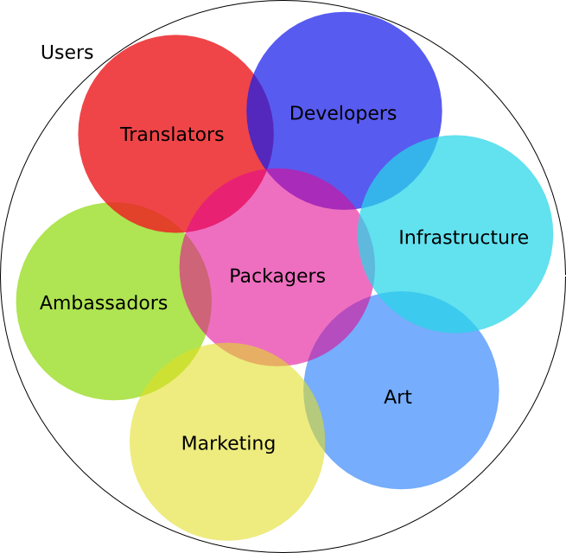
Quien conforma Fedora?
Una comunidad de usuarios y contribuidores.

Slide 10
Quien conforma Fedora?
Una comunidad de usuarios y desarrolladores.
Algunos sitios
fedorapeople.org
fedoraforum.org
fedoranews.org
proyectofedora.org/mexico
Wiki: fedoraproject.org/wiki
irc.freenode.net
#fedora
#fedora-desktop
#fedora-devel
#fedora-docs
#fedora-extras
#fedora-mktg
#fedora-livecd
...y muchos más

Slide 11
Porque Fedora importa?
Infinidad de oportunidades
Siempre hay
nuevas herramientas que diseñar
errores que corregir
nuevos proyectos que iniciar

Slide 12
Como puedes contribuir?

Slide 13
primero exploras
Obtén Fedora
prueba, usa, comparte

Slide 14
después, aprende
Como realizo un script que me permita hacer esto?
busca en listas de correo
pregunta en los canales irc
revisa la documentación

Slide 15
después, hazlo
realice un script que me permite
instale un servidor de correo

Slide 16
después, comparte
Diseñe una aplicación que permite...
como puedo distribuirla?
Hey, NetworkManager continuamente me desconecta... como reporto la falla?

Slide 17
después, enseña
Si, NetworkManager tiene problemas... aquí esta la forma de como reportar la falla.
Mi aplicación esta escrita en C
el código fuente lo puedes encontrar en
http://github.com/aalonso

Slide 18
translators
<!-- docenas de idiomas -->

Slide 19
artwork
<!-- iconos, fondos de pantalla, temas -->
dirigido por la comunidad
herramientas de software libre
Proceso abierto

Slide 20
packaging
<!-- 10 000+ paquetes binarios -->
no “bit rot”
2/3 de la comunidad son empaquetadores

Slide 21
documentation
<!-- guías, wiki, notas -->
cualquiera puede escribir/editar
gestión de contenidos

Slide 22
ambassadors
<!-- difusión -->
difusión de Fedora alrededor del mundo
punto de contacto entre Fedora y
comunidades locales

Slide 23
infrastructure
<!-- mantén todo en orden -->
servidores web
bases de datos
sistemas de registro

Slide 24
websites
<!-- hazlo vistoso para el público -->
diseñados por la comunidad
bines públicos

Slide 25
bug triage
<!-- corrige errores rápidamente -->
revitaliza proyectos
100s de bugs/semana
muchos son fáciles de resolver

Slide 26
marketing
<!-- difunde el mensaje -->
entrevistas, blogs, prensa

Slide 27
el arte del remix
<!-- spins crea tu propia distribución -->
música, arte, OLPC, seguridad...
nuevas comunidades están ahí afuera, esperando...

Slide 28
Quién hace todo esto?

Slide 29
Tu lo haces!

Slide 30
obtén una cuenta en
http://join.fedoraproject.org
Que es lo que quieres hacer?
hazlo en Fedora!

Slide 31
guiado por la comunidad
<!-- fanboys != contribuidores -->
no líneas divisoras – meritocracia
12.3M y contando...

Slide 32
Que sigue?
<!-- innovación, primero -->
arranque en 20 segundos

Slide 33
Dudas (O.o)?
aalonso@fedoraproject.org

Slide 34
Gracias
(^_^) (T_T) (>_<) ('-')(O.0)

